Slide 1
第八节 自我构建AI算法（一）
清华、PyTroch、算法工程师心得、飞桨

Slide 2
和时间做朋友

Slide 3
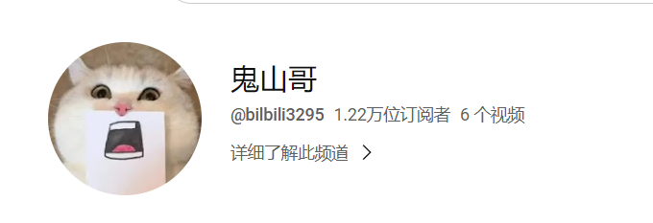
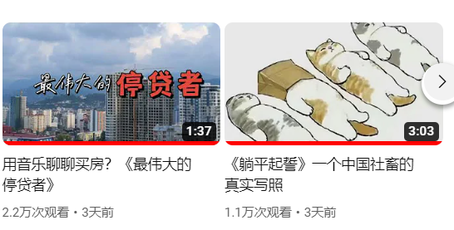
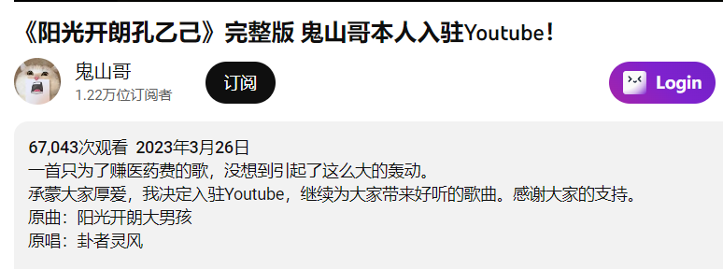
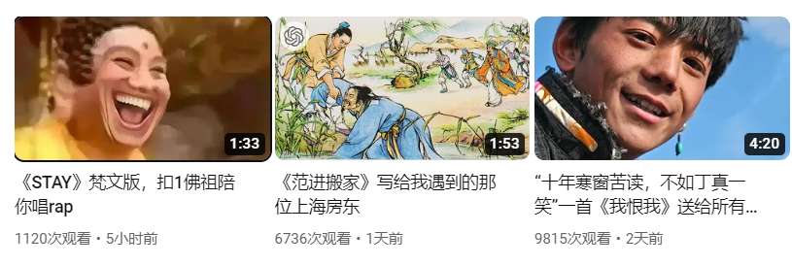
鬼山哥

Slide 4
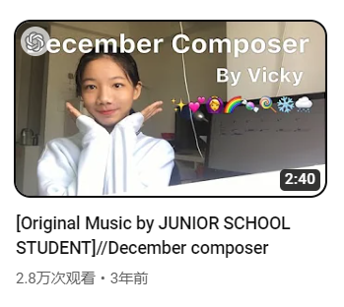

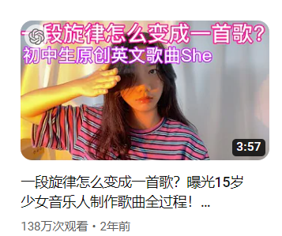
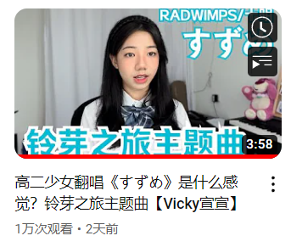
Vicky宣宣

Slide 5
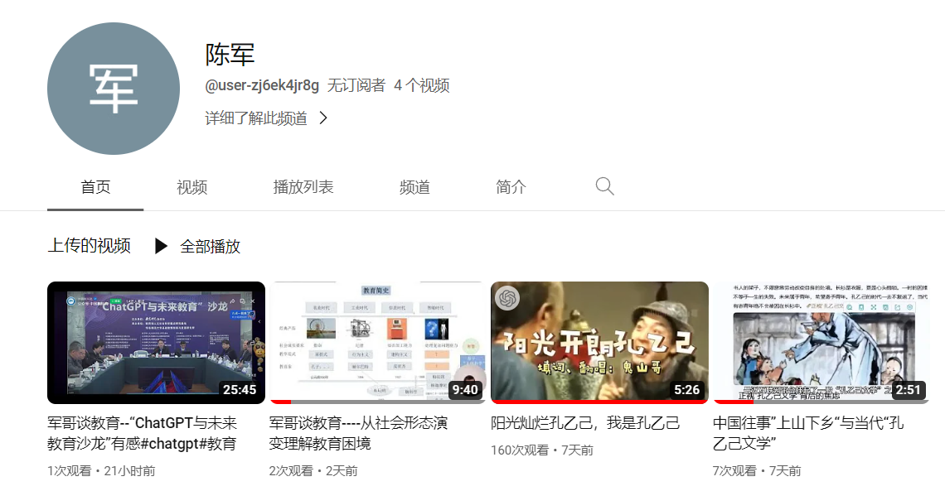
陈军

Slide 6
行业、职业、就业

Slide 7
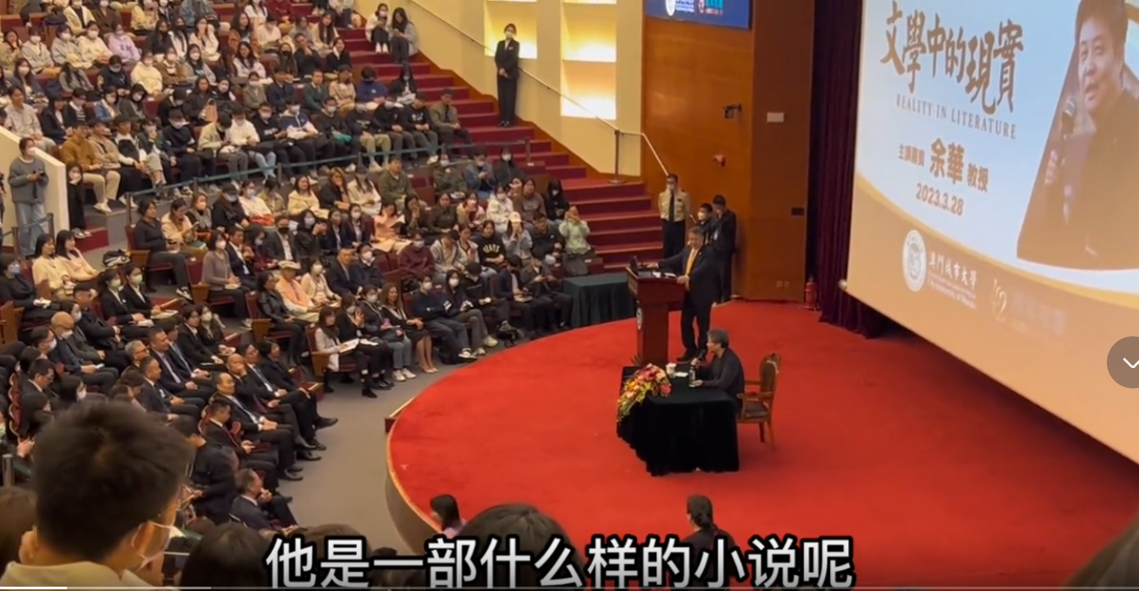
余华
https://www.toutiao.com/video/7217332261061526076/?wxshare_count=1&tt_from=weixin&utm_source=weixin&utm_medium=toutiao_android&utm_campaign=client_share&share_token=4b1155bc-7185-49fe-bffd-ab0ac8a16b1a&source=m_redirect&wid=1680771288532

Slide 8
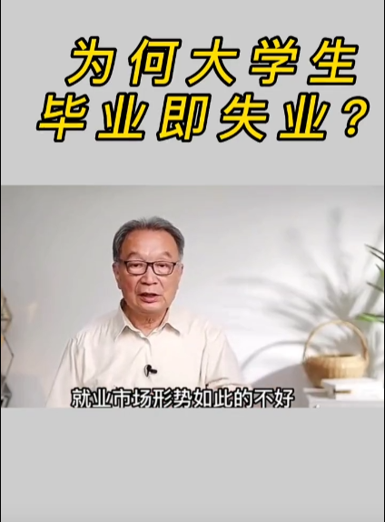
温铁军
https://www.toutiao.com/video/7193594037029634080/?app=news_article&timestamp=1680762471&share_uid=MS4wLjABAAAAh7WgmFtufI2ANM-Y1y8CbqOFfWqXS5XePom7etwbKXyXIbr2CBi_jGu2U9KSMgga&wxshare_count=1&tt_from=weixin&utm_source=weixin&utm_medium=toutiao_android&utm_campaign=client_share&share_token=34821c44-c671-41f6-a956-84cacf484673&source=m_redirect

Slide 9
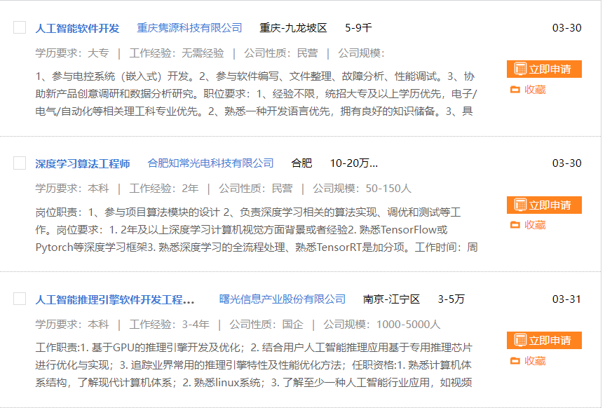

Slide 10
前程无忧-AI算法工程师
https://jobs.51job.com/shengduxuexi/?timestamp__1258=CqAx9Duii%3DDtAx05DIYYKTk%2BIqGQYDgGGnYD&alichlgref=https%3A%2F%2Fwww.baidu.com%2Flink%3Furl%3DXs3kd8TwLt-ZYLpiXzjXFNnN88Yp-gUVNICDd-PAzPUGJzWnUEHMT_v0sBlV3mgl%26wd%3D%26eqid%3De11907f90009339200000006642773d7

Slide 11
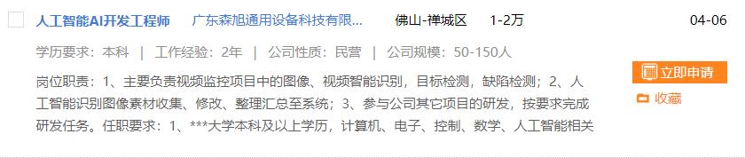
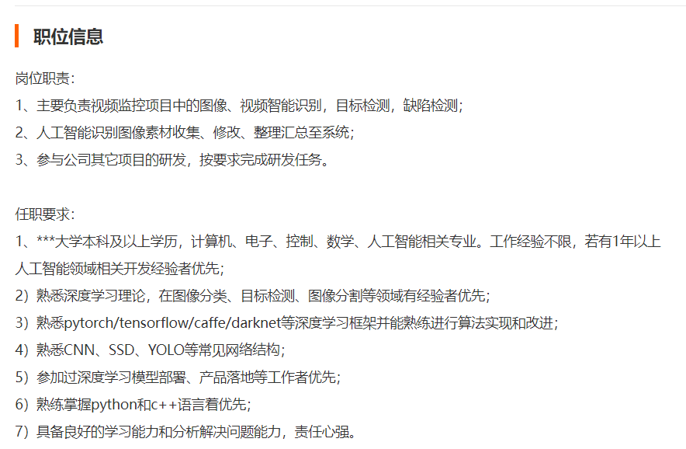
人工智能AI开发工程师1-2万佛山-禅城区

Slide 12
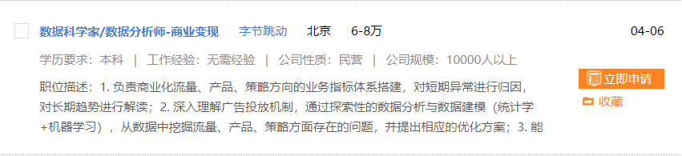
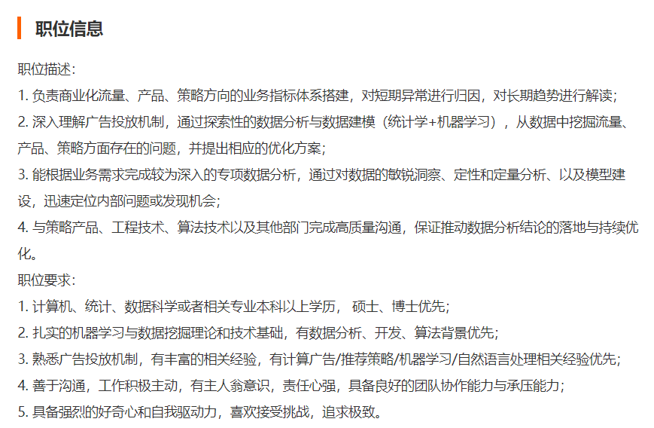
数据科学家/数据分析师-商业变现字节跳动北京6-8万

Slide 13
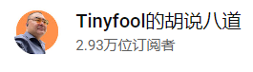
如何做到
https://www.youtube.com/watch?v=Pr4Sw6cYAfU&t=2115s
演讲：学习曲线和Hacking大脑，谈终身学习如何改变你的人生（为什么有些人用一年时间获得了你十年的工作经验？一文来源）

Slide 14
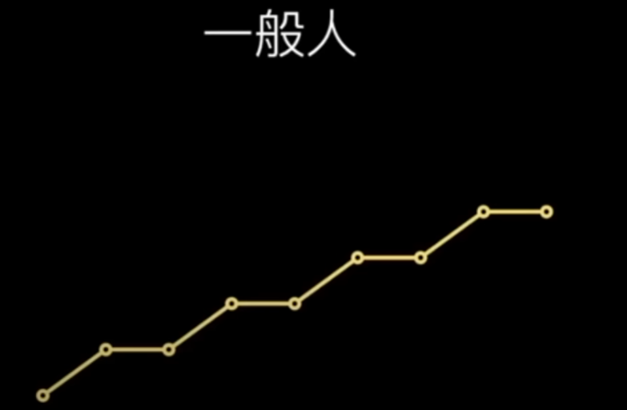
一般人学习曲线

Slide 15
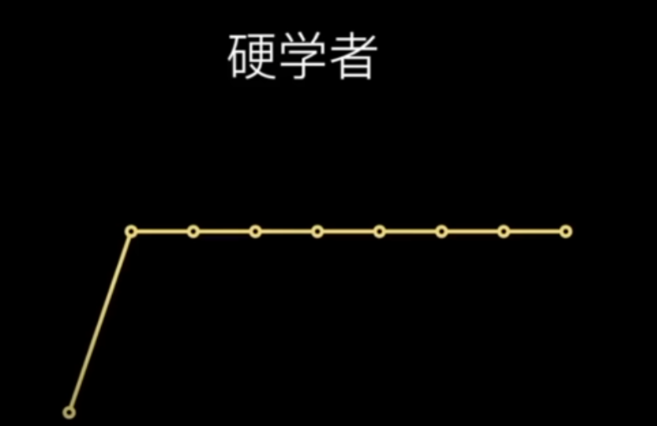
突击学习的学习曲线

Slide 16
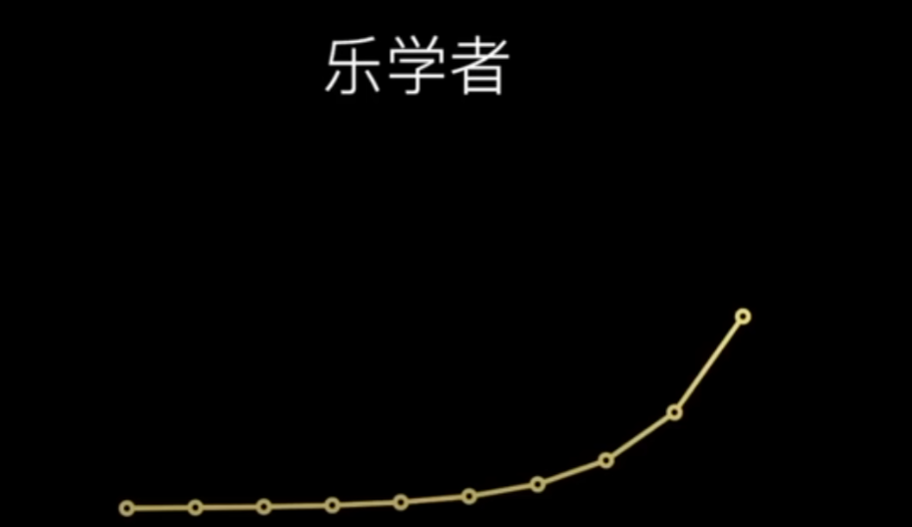
了学者的学习曲线

Slide 17
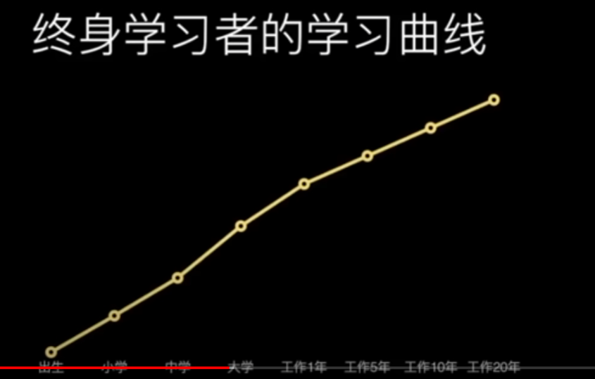
终身学习

Slide 18
知之者不如好之者, 好之者不如乐之者。
-----孔子

Slide 19
一个算法工程师的小反思

Slide 20
https://github.com/huggingface
让chatGPT基于python语言的pytorch框架，写一个自己想要的网络模型
https://zhuanlan.zhihu.com/p/611828352

Slide 21
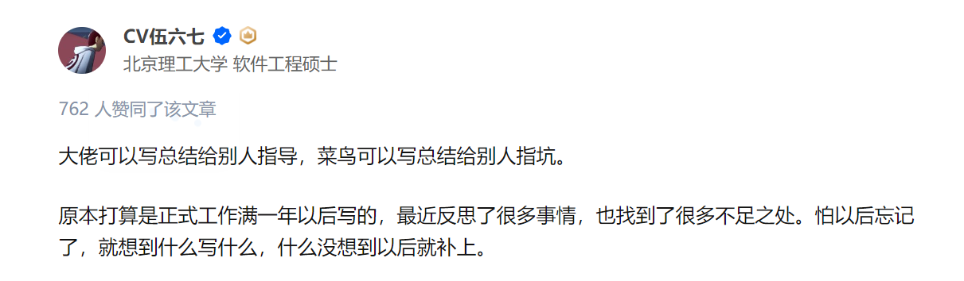
一个CV算法工程师的小反思
https://zhuanlan.zhihu.com/p/363354912

Slide 22
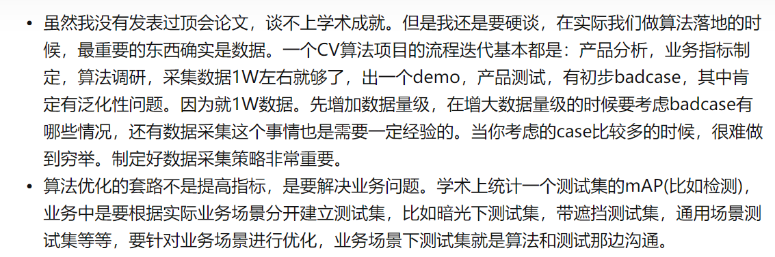

Slide 23
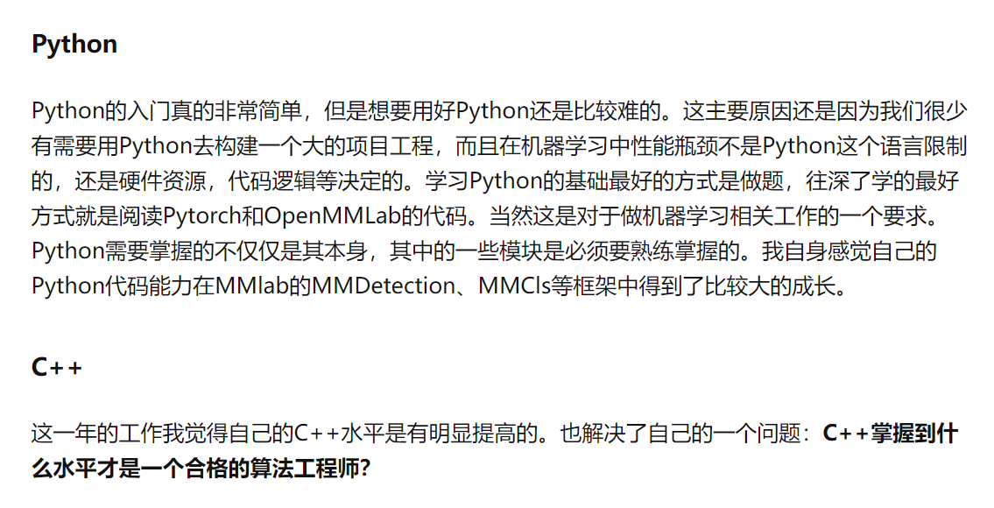
工作两年的算法工程师的小反思（1）
https://zhuanlan.zhihu.com/p/519847051

Slide 24
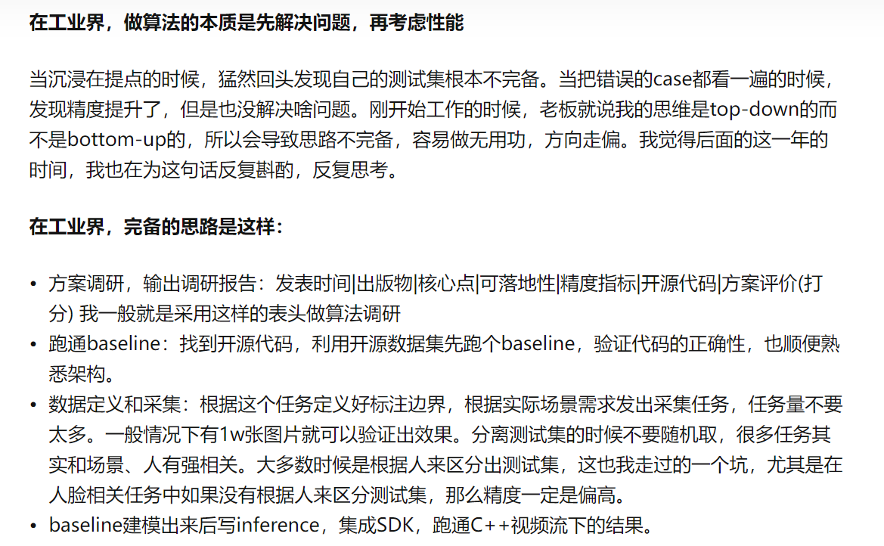

Slide 25
自我构建AI课程体系

Slide 26
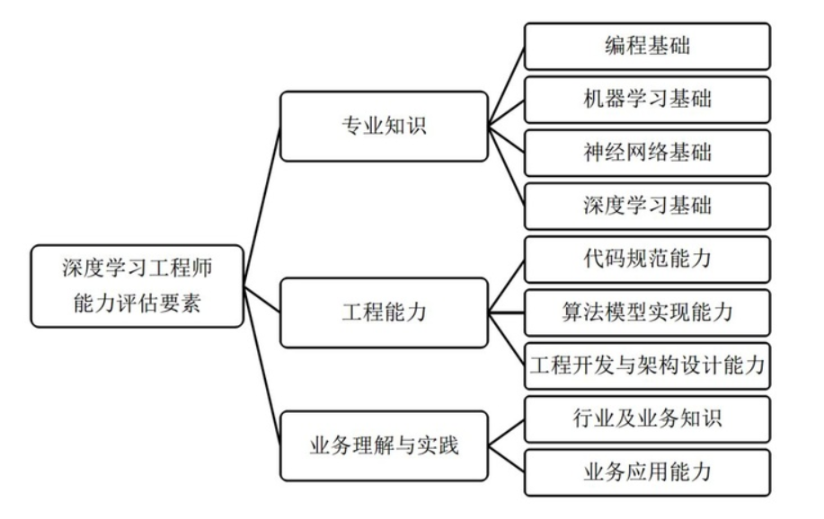
深度学习工程师能力评估标准

Slide 27
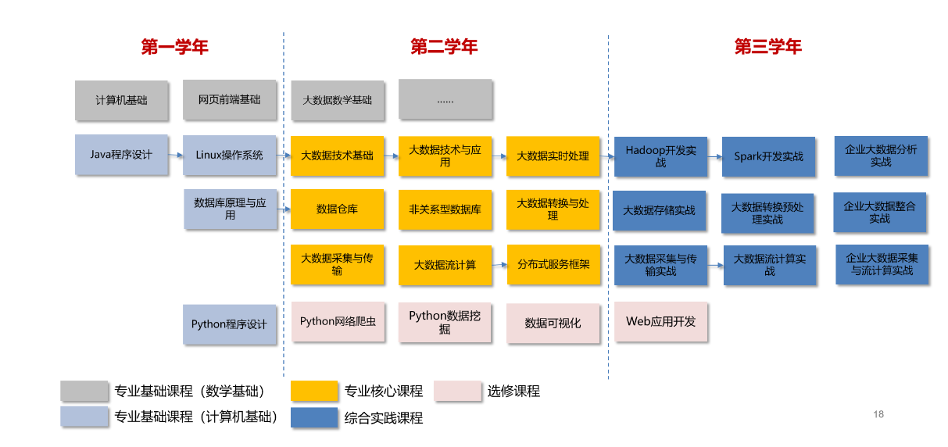
http://www.tipdm.com/td1X/2037.jhtml

Slide 28
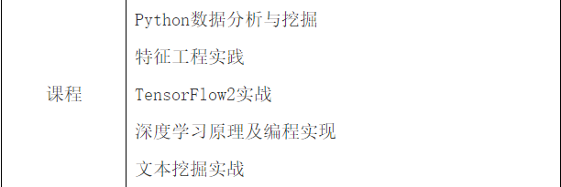
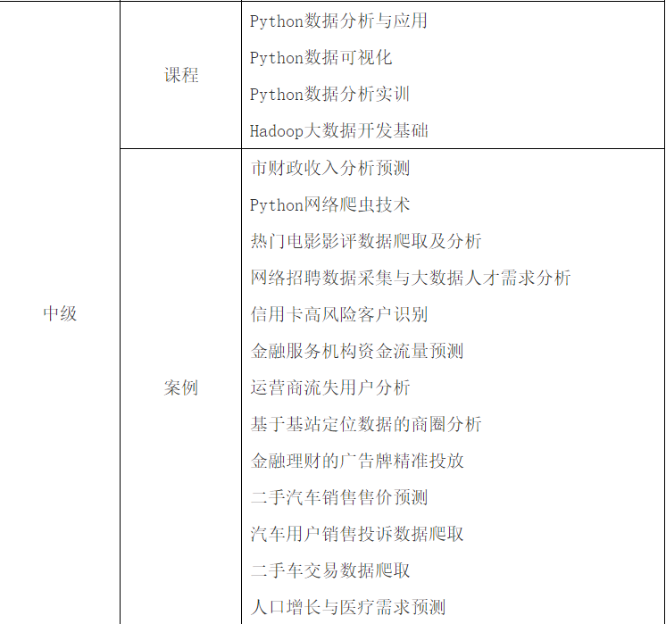
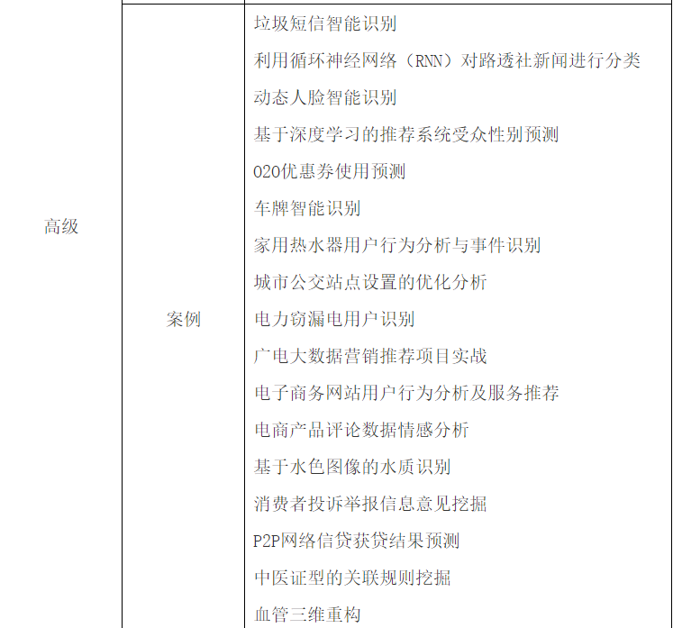
课程体系

Slide 29
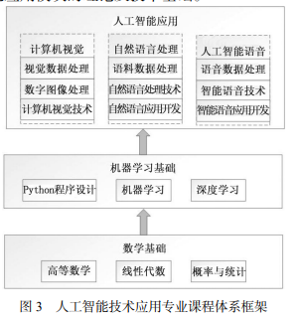
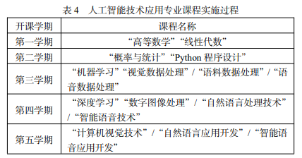
“1+X”证书制度下人工智能技术应用专业课程体系探究_叶广仔

Slide 30
百度飞桨
从已有项目开始

Slide 31
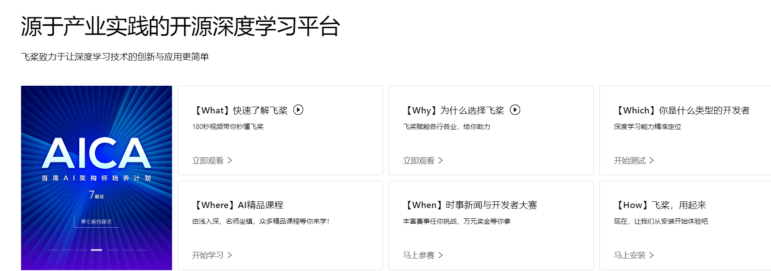
https://www.paddlepaddle.org.cn/

Slide 32
语音合成
https://zhuanlan.zhihu.com/p/579118234
【飞桨PaddleSpeech语音技术课程】— 一句话语音合成全流程实践
百度AI框架飞桨这个声音克隆的机器人，能模仿你说话
https://baijiahao.baidu.com/s?id=1737296105757368353&wfr=spider&for=pc
https://zhuanlan.zhihu.com/p/587765776
【有手就行】使用自己的声音做语音合成（二）本地部署
https://aistudio.baidu.com/aistudio/projectdetail/5003396?channelType=0&channel=0
【有手就行】使用你自己的声音做语音合成

Slide 33
图像修复
https://aistudio.baidu.com/aistudio/datasetdetail/180142/1
https://aistudio.baidu.com/aistudio/projectdetail/5246763
老照片修复及视频制作

Slide 34
让一张图片说话
https://aistudio.baidu.com/aistudio/projectdetail/1905968
跟我一起说 WeChaty + PaddleHub
Wav2Lip模型介绍
https://aistudio.baidu.com/aistudio/projectdetail/5864415?forkThirdPart=1
Wav2lip唇形迁移的介绍

Slide 35
图像算法

Slide 36
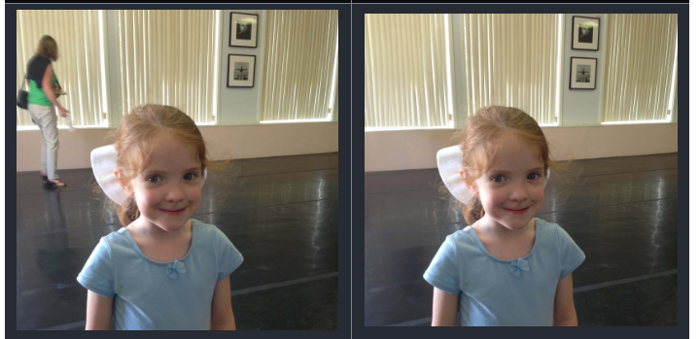
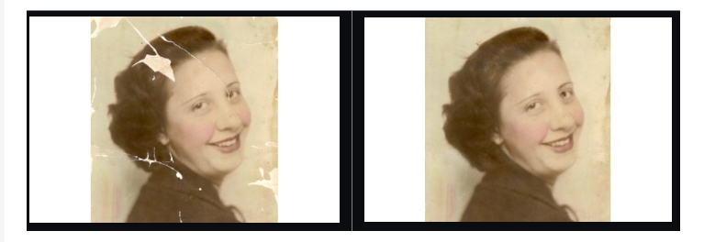
https://github.com/Sanster/lama-cleaner
今天介绍的是一款带模型的机器学习图片处理程序Lama Cleaner。
先看看他的功能再说，最重要的一个功能是去除图片中不需要的东西。
lama-cleaner --model=lama --device=cpu --port=8080
pip install lama-cleaner

Slide 37
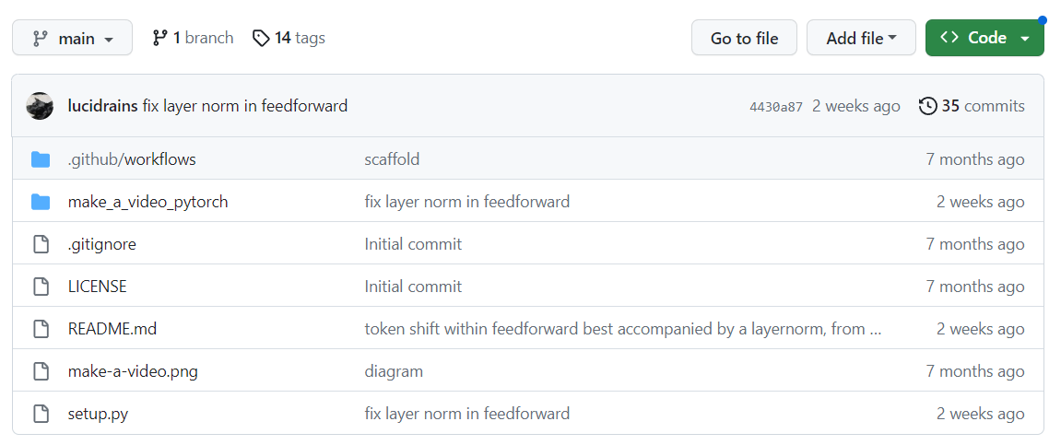
https://github.com/lucidrains/make-a-video-pytorch

Slide 38
清华chatgpt

Slide 39
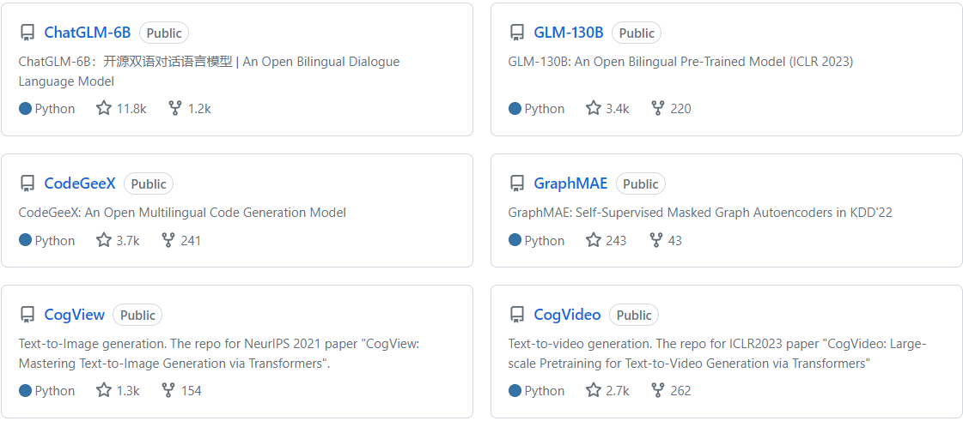
https://github.com/THUDM/

Slide 40
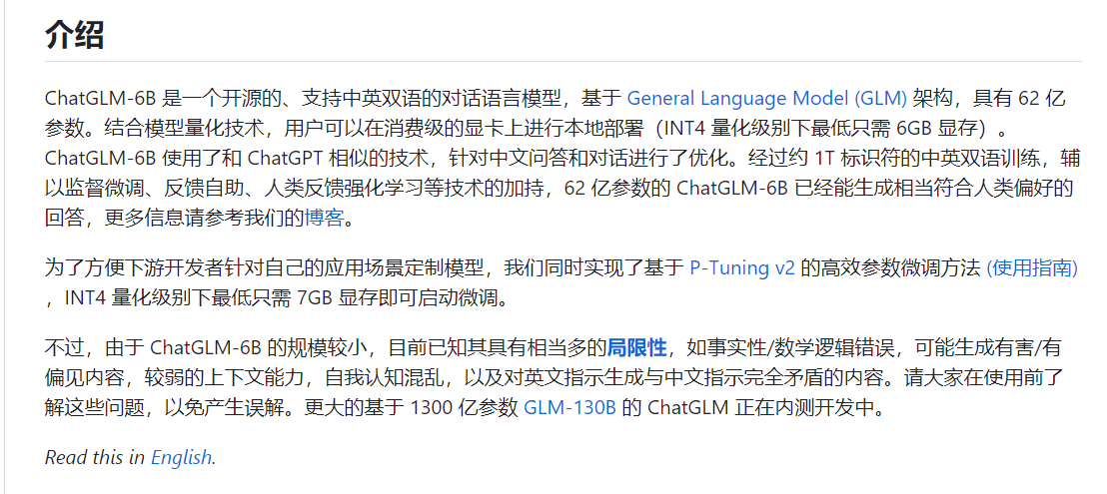
https://github.com/THUDM/

Slide 41
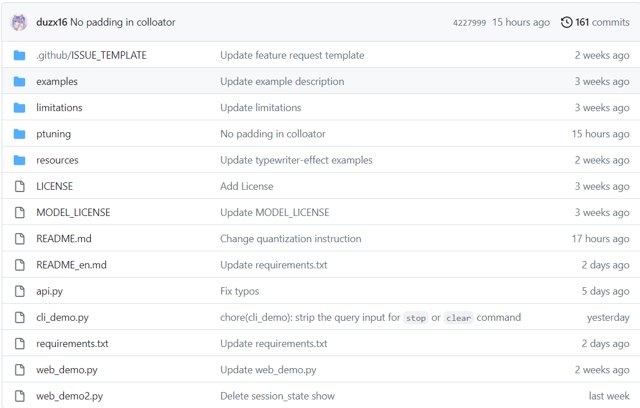
https://github.com/THUDM/ChatGLM-6B

Slide 42
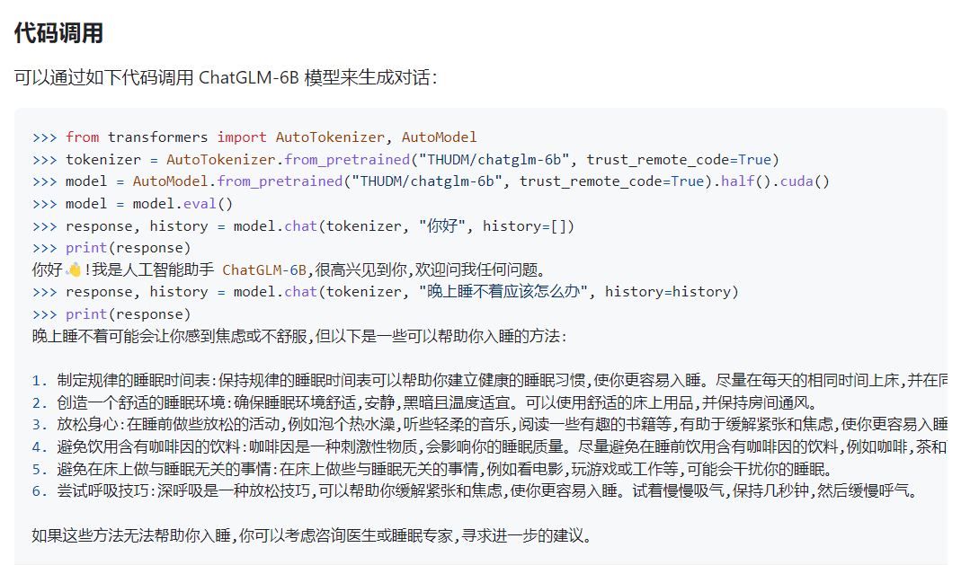
https://github.com/THUDM/

Slide 43
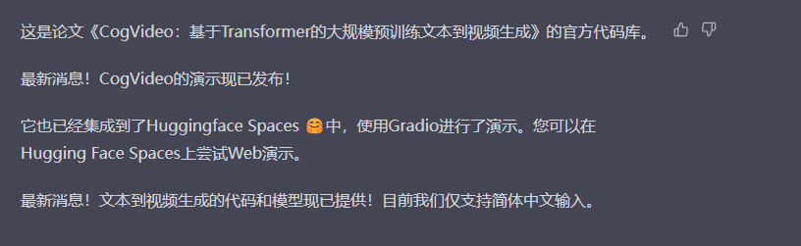
https://github.com/THUDM/CogVideo

Slide 44
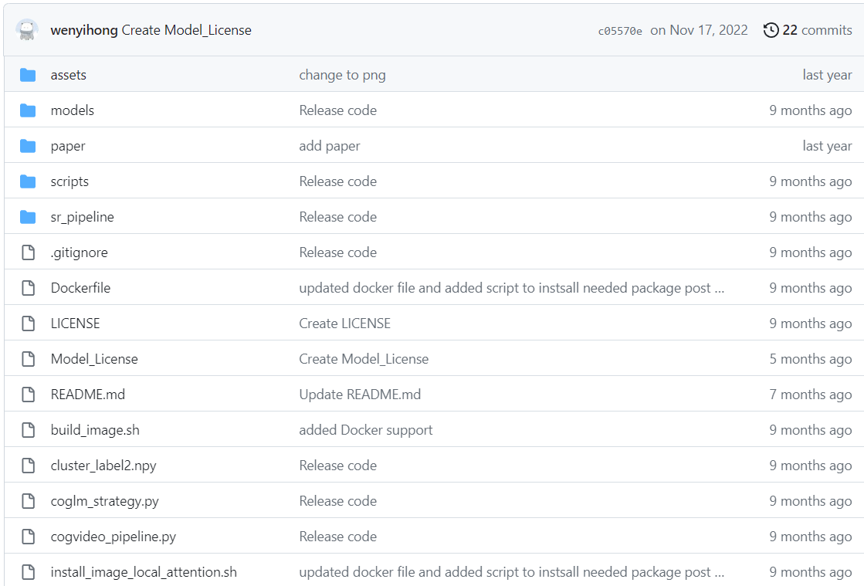
https://github.com/THUDM/CogVideo

Slide 45
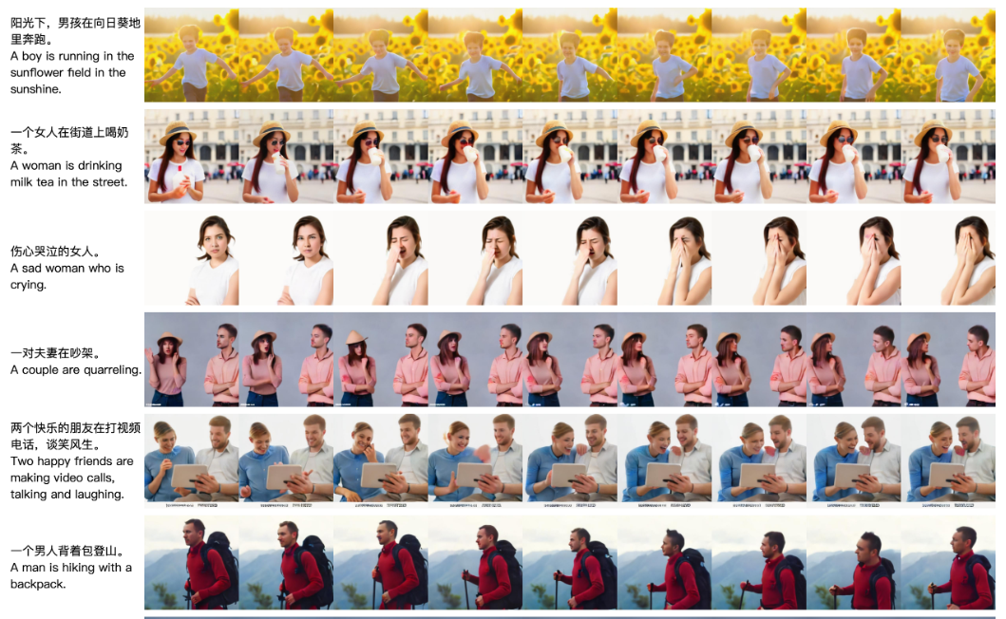

Slide 46
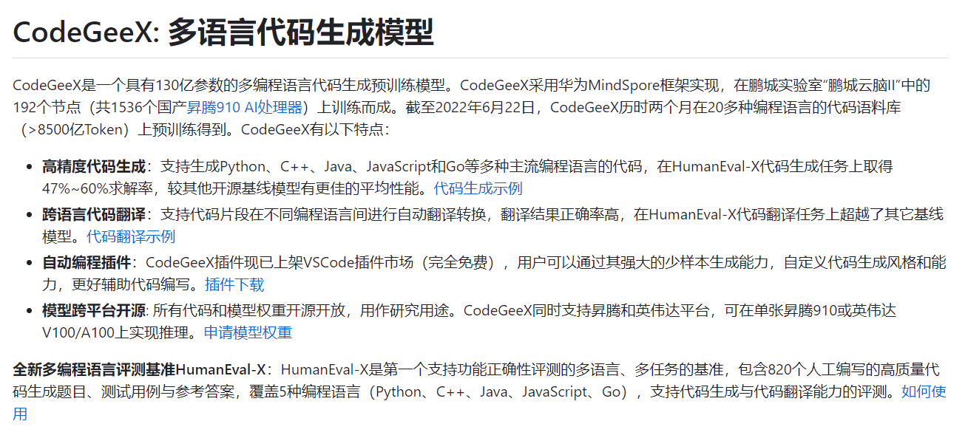
https://github.com/THUDM/CodeGeeX

Slide 47
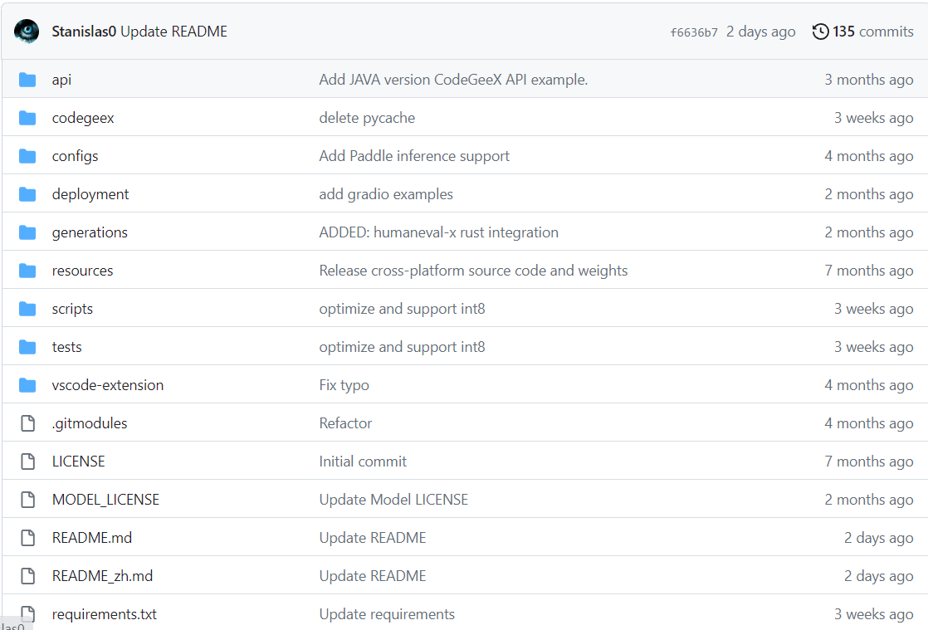
https://github.com/THUDM/CodeGeeX

Slide 48
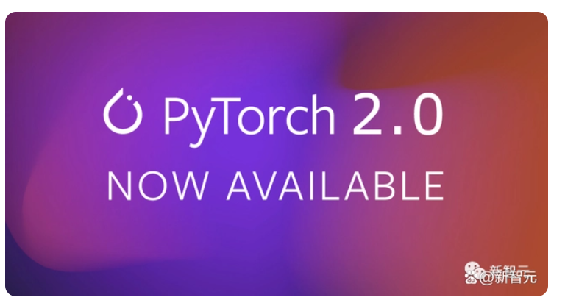
pytroch2.0

Slide 49
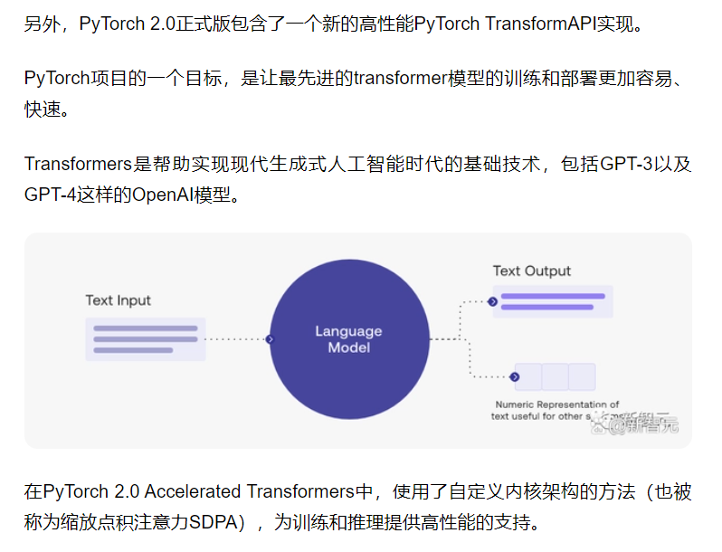
pyTroch生成式AI
https://baijiahao.baidu.com/s?id=1760516241954266522&wfr=spider&for=pc

Slide 50
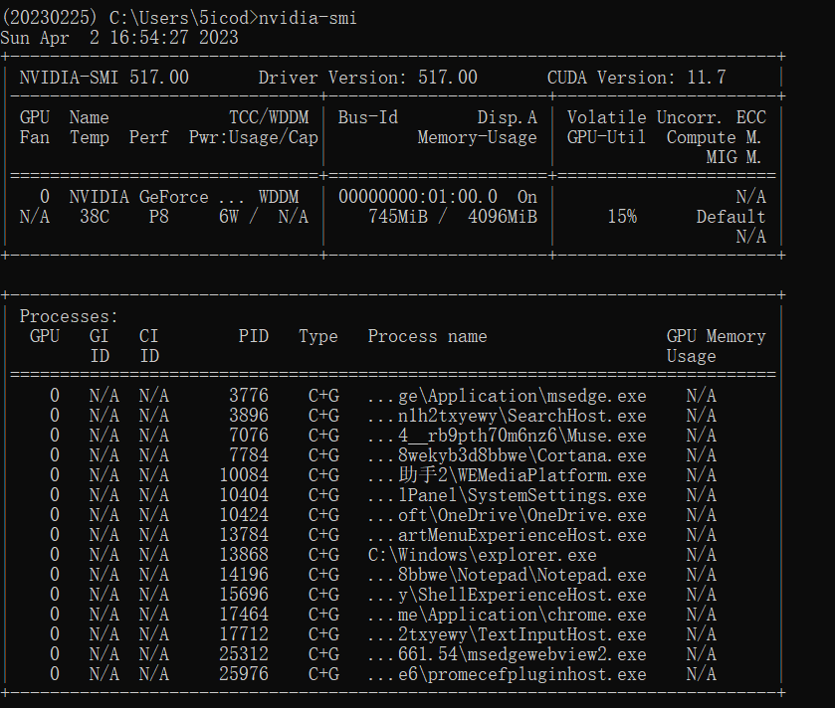

Slide 51
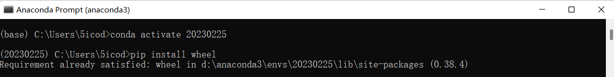

Slide 52
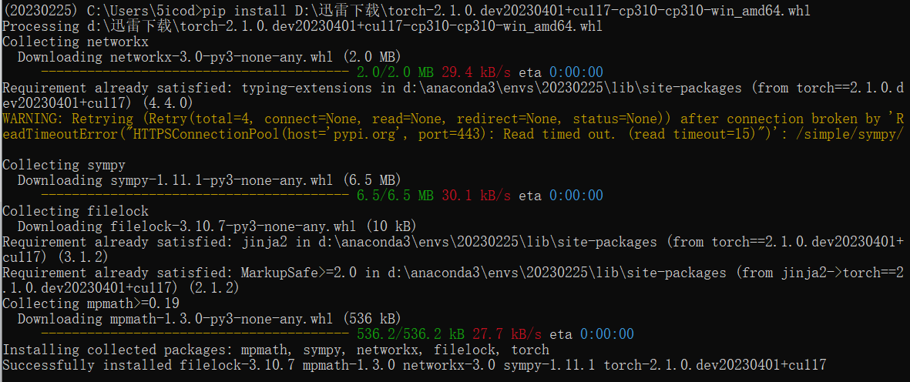

Slide 53
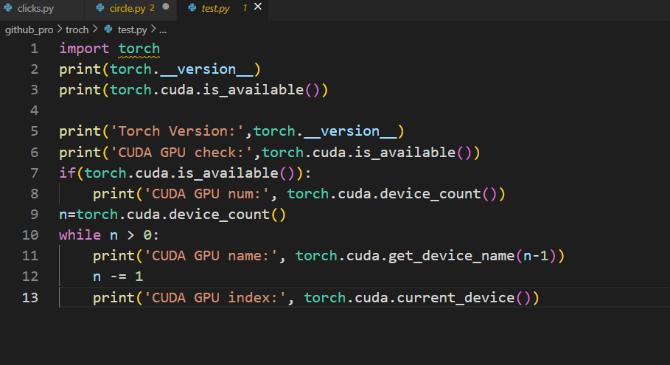

Slide 54


Slide 55



Slide 56


Slide 57



Slide 58


Slide 59


Slide 60


Slide 61


Slide 62


Slide 63


Slide 64


Slide 65


Slide 66


Slide 67


Slide 68
https://github.com/pytorch/examples/blob/main/mnist_forward_forward

Slide 69

https://makeavideo.studio/
在Pytorch中实现Make-A-Video，Meta AI的新SOTA文本到视频生成器。它们结合了伪三维卷积（轴向卷积）和时间注意力，并显示出更好的时间融合。
伪三维卷积并不是一个新概念。它以前曾在其他情况下进行过探索，比如将蛋白质接触预测作为“维度混合残差网络”。
论文的要点可以归结为，采用SOTA文本到图像模型（这里他们使用DALL-E2，但相同的学习点很容易应用于Imagen），在时间上进行一些小的修改以引起注意，以及其他节省计算成本的方法，正确地进行帧插值，得到一个很棒的视频模型。
https://arxiv.org/abs/2209.14792

Slide 70
谢谢观赏

